Slide 1
复习
cache的基本原理：
CPU与cache间的数据交换是以字为单位；
cache与主存间的数据交换是以块为单位；
当CPU读取主存的一个字时，便发送字的内存地址给cache和主存，此时cache的控制逻辑依据地址判断此字当前是否在cache中：若是，则此字立即传送给CPU，若非，则用主存读周期把此字从主存中读出送到CPU，同时将含有这个字的整个数据块从主存读出送到cache中。

Slide 2
复习
主存与Cache的地址映射：
直接相联、全相联、组相联
直接相联：
1. 主存与缓存分成同样大小的块；
2. 主存容量应是缓存容量的整数倍，将主存空间按缓存的容量分成区，主存中每一区的块数与缓存的总块数相等；
主存中某区的一块存入缓存时只能存入缓存中块号相同的位置。

Slide 3
全相联：
1. 主存与缓存分成相同大小的数据块。
2. 主存的某一数据块可以装入缓存的任意一块的空间中。
组相联：
1. 主存与缓存分成相同大小的块;
2. 主存与缓存分成相同大小的组;
3. 主存容量是缓存容量的整数倍，将主存空间按缓存的大小分成区，主存中每一区的组数与缓存的组数相同。
4. 组间直接相联；组内全相联。
替换策略：
最不经常使用算法LFU、近期最少使用算法LRU、随机替换

Slide 4

第四章 指令系统
1 指令系统的发展与性能要求
2 指令的一般格式
3 寻址方式
4 指令格式的优化

Slide 5
引言
指令系统：又称指令集（Instruction Set）是计算机体系结构设计的核心，是计算机软、硬件接口，是用机器语言、汇编语言编写程序的用户所能看到的计算机的基本属性。
指令系统的设计主要是确定它的指令格式、
类型、操作以及对操作数的访问方式。

Slide 6
4.1 指令系统的发展与性能要求
4.1.1 指令系统的发展
指令：即机器指令，要计算机执行某种操作的命令。
指令划分：微指令、机器指令和宏指令。
简单 复杂
指令系统：一台计算机中所有指令的集合；是表征
计算机性能的重要因素。
系列计算机：基本指令系统相同、基本体系结构相同
的一系列计算机。
Notes:
指令系统的发展：

Slide 7
4.1.2 对指令系统性能的要求
完备性：直接提供的指令足够使用，不必再用软件来
实现。
有效性：程序能够高效地运行。表现在占用存储空间
小、执行速度快。
规整性：指令系统的对称性、匀齐性、指令格式和数
据格式的一致性。
兼容性：完全兼容不可能，只能做到“向上兼容”（低
档机上的软件可以在高档机上运行）。
Notes:
指令系统的性能决定了计算机的基本功能，是计算机设计的核心，它不仅与计算机的硬件结构紧密相关，而且直接关系到用户的使用。一个完善的指令系统需要满足四个要求：完备性要求指令系统丰富、功能齐全、使用方便。系列机的基本结构和基本指令集相同，因而指令系统是兼容的。

Slide 8
一种指令集结构中的指令到底要支持哪些类型的操作？这是指令集结构功能设计的基本问题。
两种截然不同的方向：
◆ 复杂指令集计算机（CISC）
强化指令功能，实现软件功能向硬件功能转移。
◆ 精简指令集计算机（RISC）
尽可能地降低指令集结构的复杂性，以达到简
化实现，提高性能的目的。
当今指令集结构功能设计的一个主要趋势。

Slide 9
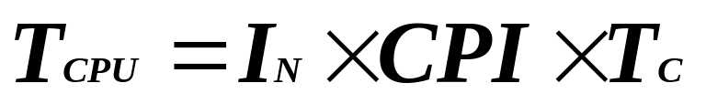
1．复杂指令集计算机（CISC）
CISC (Complex Instruction Set Computer)
其中T_{c}:表示时钟周期。I_{N}:表示CPU执行某一程序中所包含的指令总数。CPI:表示执行每条指令所需的平均时钟周期数。
1) CISC结构追求的目标：
强化指令功能，减少程序的指令条数
CISC是通过减少I_{N}值来减少T_{cpu}的

Slide 10
2) CISC的主要特点：
1)指令系统复杂，表现在：
      指令数多，一般大于100条
      寻址方式多，一般大于4种
      指令格式多，一般大于4种
2)绝大多数指令需要多个机器时钟周期方可完成
3)各种指令都可访问存储器
4)采用微程序控制
5)有专用寄存器
6)难以用优化编译生成高效的目标代码程序

Slide 11
3）CISC结构存在的缺点：
指令系统庞大
硬件复杂、庞大
编译程序复杂、长
执行速度低
部分指令使用效率低

Slide 12
Intel 80X86最常用的十条指令
_{执行频率排序}
_{80X86指令}
_{指令执行频率（％执行指令总数）}
₁
_{Load}
_{22％}
₂
_{条件分支}
_{20％}
₃
_{比较}
_{16％}
₄
_{Store}
_{12％}
₅
_{加}
_{8％}
₆
_{与}
_{6％}
₇
_{减}
_{5％}
₈
_{寄存器－寄存器间数据移动}
_{4％}
₉
_{调用}
_{1％}
₁₀
_{返回}
_{1％}
_{合 计}
_{96％}

Slide 13
2 RISC (Reduced Instruction Set Computer)
1) RISC的产生
RISC是通过减少CPI值，简化结构来减少T_{cpu}
1975年，IBM的801小型计算机
1979年，加州大学提出RISC这一术语，并研制出RISC-I,RISC-II计算机
1981年，斯坦福大学推出了MIPS RISC计算机
1987年，SUN公司的SPARC系列工作站
1988年Motorola推出的MC 88000 RISC计算机

Slide 14
2)RISC的主要特点：
1)精简指令系统
    指令条数少，一般小于100条
    基本寻址方式少，一般2∼3种
    指令格式少，一般2∼3种
    指令长度一致(32位)
2)以寄存器-寄存器方式工作，除了Load/Store指令访问存储器外，其余指令只访问寄存器

Slide 15
3)除了Load/Store指令访问存储器外，所有指令在一个机器时钟周期完成，并采用流水线技术
4)使用较多的通用寄存器，一般至少32个，不允许有专用寄存器
5)大多采用硬联线控制，少用或不用微程序实现

Slide 16
4.2 指令格式
指令的一般结构形式：
操作码字段 | 地址码字段
操作码字段：表示指令的操作特性与功能。
地址码字段：通常用于指定参与操作的操作数地址。

Slide 17
4.2.1 指令字长度
指令的长度是指一条指令所包含二进制代码的位数，取决于操作码长度和操作数地址个数及每个地址的长度。
机器字长：计算机能直接处理的二进制数据的位数。
指令长度与机器字长的关系：
    半字长指令
    单字长指令
    双字长指令

Slide 18
4.2.2 操作码
作用：指定指令是执行什么性质的操作。
不同的指令用操作码字段的不同编码表示。
（1）定长编码：便于译码，扩展性差
IBM370机
（2）变长编码：能缩短指令平均长度
PDP-11

Slide 19
4.2.3 地址码
作用：常用于指定参与操作的操作数地址。
根据指令中操作数地址的个数，将指令划分为：
(1) 零地址指令：指令中只有操作码，没有地址码。
操作码
(2) 一地址指令：单操作数指令。该指令常以AC中
数作为被操作数，指令中地址码字段所指明的数
为操作数，操作结果又放回AC。
操作码 | A
（AC）OP （A）—> AC
Notes:
注：对于一个机器的指令系统，指令字中操作码字段和地址码字段长度通常是固定的。但在指令字较短的单片机中，为了充分利用指令字长度，它们是不固定的。

Slide 20
（3）二地址指令：双操作数指令，两地址指明被操作
数和操作数地址，其中A₁兼做结果地址：
操作码 | A₁ | A₂
（A₁）OP （A₂）—> A₁
（4）三地址指令：三个地址分别指明被操作数、操作
数以及结果存放地址：
操作码 | A₁ | A₂ | A₃
（A₁）OP （A₂）—> A₃

Slide 21
A
VS
(A)
AC
(AC)
VS
A 为内存或运算器中通用寄存器的地址；
(A)为内存或运算器中通用寄存器地址为A中的数。

Slide 22
4.2.4 指令助记符
为了便于书写和阅读程序，每一指令采用3个或4个英文缩写字母来表示，称为指令助记符。
注：1 在不同的计算机中，指令助记符的规定是
不一样的；
2 由于机器只能识别二进制语言，因此指令
助记符必须转换成相应的二进制操作码。
4.2.5 指令格式举例（P121）
Notes:
如果我们直接用二进制来书写程序将非常麻烦，

Slide 23
4.3 操作数类型
操作数类型
  地址数据:地址实际上也是一种形式的数据。
  数值数据:计算机中普遍使用的三种类型的数值数据。
  字符数据:文本数据或字符串，目前广泛使用ASCII码。
  逻辑数据:一个单元中由几位二进制bit项组成，每个bit的值可以是1或0。当数据以这种方式看待时，称为逻辑性数据。
Pentium数据类型(见P122表4.6)
  常规数据类型
  整数数据类型
  ……..

Slide 24
4.4 指令和数据的寻址方式
寻址技术：指的是指令按什么方式寻找（或访问）到所需的操作数或信息。它影响主存规模、速度及存取方式。寻址方式对应用程序员是透明的。
寻址方式：采用地址指定方式时，形成操作数地址
或指令地址的方式。
指令寻址方式
寻址方式
数据寻址方式
Notes:
类比：国道公里：北京-上海
北京-徐州-上海

Slide 25
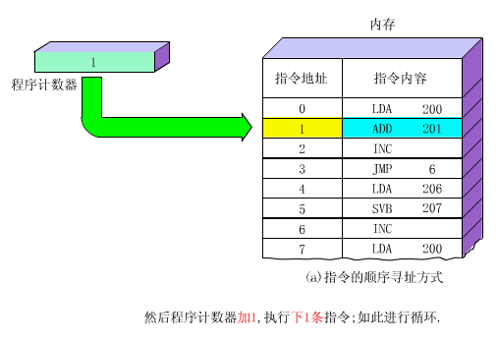
一、 指令的寻址方式
1. 顺序寻址方式
程序指令按顺序存放在内存中，执行时按顺序从内存中取出所要执行的指令。
程序计数器（指令指针寄存器，指令计数器）PC（Program Counter）存放正在执行的指令地址（要执行的下一指令地址）。

Slide 26
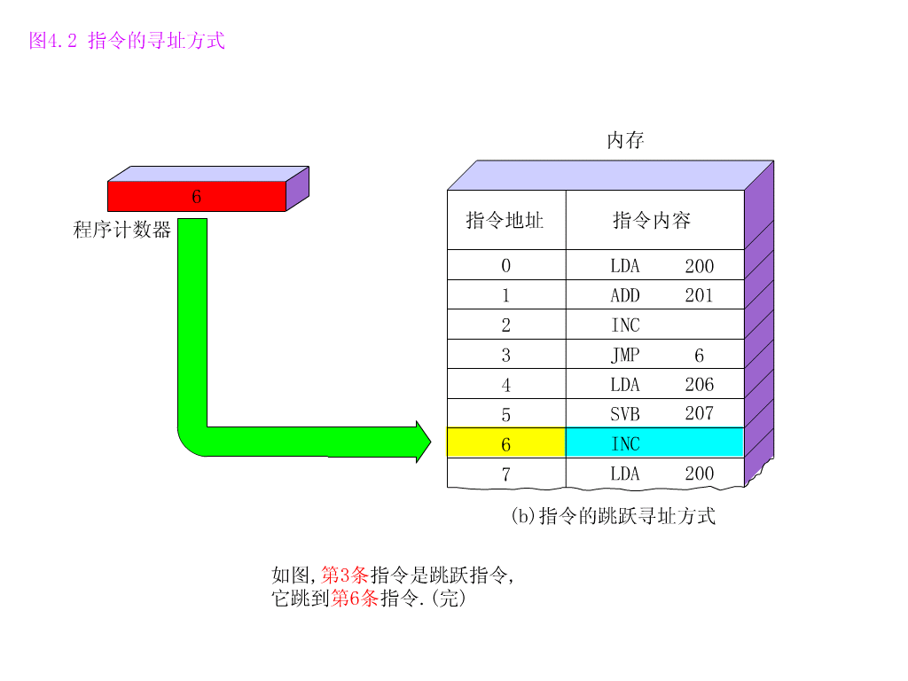
2. 跳跃寻址方式
程序要执行的下条指令地址不是由PC给出，而是由本指令的地址码给出。
用途：实现程序转移或构成循环程序。

Slide 27
二、操作数寻址方式
例：一种单地址指令的结构如下：
操作码 OP | 变址 X | 间址 I | 形式地址 D
形式地址(D)：偏移量，逻辑地址，指令中给出的地址。
有效地址(E)：真实地址，物理地址，用形式地址并结
合某些计算规则求出来的地址。
寻址方式特征位：指出是何种寻址方式。
有效地址由形式地址和寻址方式特征位等共同确定。
实质：将形式地址（Ｄ）转化为有效地址（Ｅ）。

Slide 28
1. 隐含寻址(Implied Addressing)
不明显指定操作数的地址，而是在指令中隐含着操作数的地址。比如单地址指令格式的第二操作数由AC隐含指定。
例：加法指令 ADD [200H]
= ADD AC，[200H]
AC
0001
0011
200H
0010
ALU

Slide 29
2. 立即寻址（Immediate Addressing）
特点：地址字段指出的不是操作数地址，而是
操作数本身。
优点：无需访问内存，指令的执行时间很短。
缺点：操作数的范围受限。
适用范围：用于操作数固定的指令中，主要用于
给寄存器或存储器赋初值。
例：
MOV AL，13H
AL
13H
13H
FFH

Slide 30
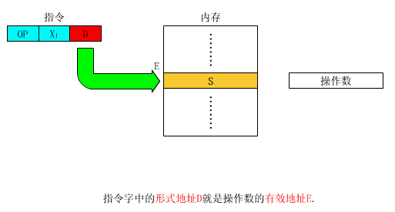
3. 直接寻址（Direct Addressing）
特点：地址字段直接指出操作数在内存中地址。
1000H
0000H
其形式地址（Ｄ）又称为直接地址（Ｅ）
1000H
FFFFH
优点：简单。
缺点：寻址空间受限。
E=D
例：
MOV AX，[2000H]

Slide 31
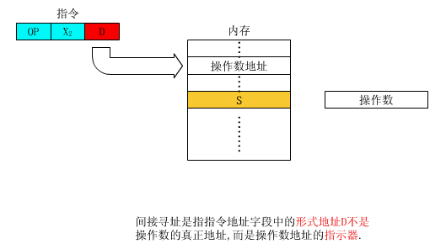
4. 间接寻址（Indirect Addressing）
特点：地址字段中的D是操作数地址的指针。
1000H
1000H
5000H
5000H
13H
优点：寻址空间大。
缺点：需多次访问主存。
E=（D）
说明：两次访存影响执行速度，现已不大使用。

Slide 32
5. 寄存器寻址(Register Addressing)和寄存器间接寻址(Register Indirect Addressing)
寄存器寻址方式:寄存器中存放的是操作数。
寄存器间接寻址方式:寄存器中存放的不是操作数，而是操作数在内存中的地址。
区别：
（1）寄存器中前者存的是操作数，后者是操作数地址。
（2）前者不需要访问内存，速度相对快；寻址空间小；
后者需要访问内存，速度相对慢；寻址空间大。
联系：地址字段中给出的都是寄存器的编号。
例：
寄存器寻址：MOV AX, BX
寄存器间接寻址：MOV [AX], [BX]

Slide 33
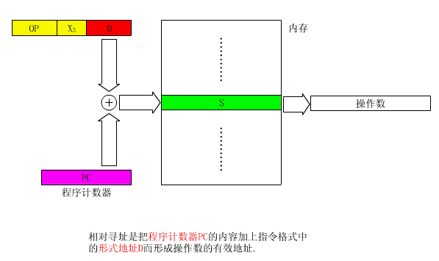
6. 相对寻址方式(Relative Addressing)
特点：把PC的内容加上指令格式中形式地址D而形成
操作数的有效地址E。
E=(PC)+D
Notes:
优点：不用指令的绝对地址编程，可在任何地方存放程序。

Slide 34
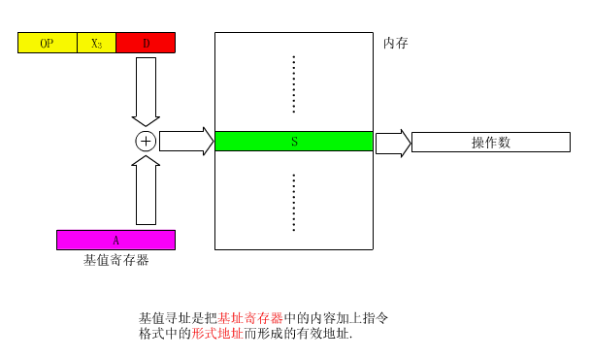
7. 基址寻址方式(Base-Register Addressing)
特点：把基址寄存器的内容加上指令格式中D而形成
操作数的E。
用途：可用于扩大寻址能力。
E=(BR)+D

Slide 35
8. 变址寻址方式(Index Addressing)
特点：把某个变址寄存器的内容加上指令格式中D
而形成操作数的E。
用途：用于实现程序块的有规律变化。
例：
MOV AX, 2000H[SP]

Slide 36
基址寻址方式和变址寻址方式有什么特点？
（上海交通大学硕士研究生入学考试试题）
解：
两者有不同的特点和用途：①在基址寻址的系统中，基址是不变的，程序中的所有地址都相对于基地址来变化。而对于变址寻址则相反，指令中的D给出的是一个存储器地址基准，变址寄存器X中存放的是相对于该基准地址的偏移量。不同的变址寄存器值指出了不同的单元；②在基址寻址中，偏移量位数较短，而在变址寻址中，偏移量位数足以表示整个存储空间；
Notes:
基址寻址是相对于基址寄存器（Base Register）的偏移寻址。其有效地址E=(BR)+D。
变址寻址是相对于变址寄存器（indeX register）的偏移寻址。其有效地址E=(X)+D。

Slide 37
9. 块寻址方式(Block Addressing)
用途：用在I/O指令中，以实现外存储器或外围设备同内存之间的数据块传送，还适用于内存的数据块搬家。
指定数据块长度的三种方法：
（1）指令中划出字段指出长度；
（2）指令中指出数据块的首尾地址；
（3）由块结束字符指出数据块的长度。
00000100
10101110
200H
操作码 | 首地址 | 标志位 | 末地址
800H

Slide 38
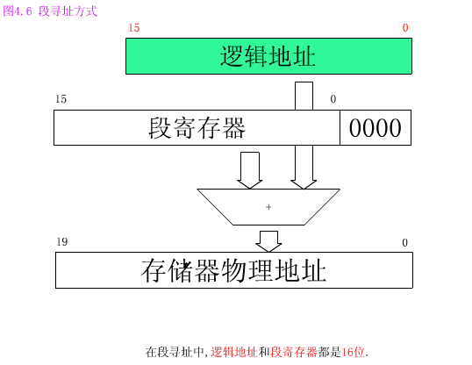
10. 段寻址方式(Segment Addressing)
方法：E由段寄存器的内容加上段内偏移地址而形成。
应用：微型机采用段寻址方式，20位物理地址为16位
段地址左移四位加上16位偏移量。
分类：
① 段内直接寻址；
② 段内间接寻址；
③ 段间直接寻址；
④ 段间间接寻址；

Slide 39
11 堆栈寻址方式
堆栈：是一组能存入和取出数据的暂时存储单元。
区别：对数据的存取方法或寻址方式不同。
分类：串联堆栈（寄存器堆栈）和存储器堆栈。
（1）串联堆栈（硬堆栈，下压堆栈）
由CPU中的一组专门寄存器组成。
特点：数据传送在栈顶和某个通用寄存器之间进行。
存/取数方式：
当压入数据时，栈中数据先向栈底移动一个数据字，空出栈顶寄存器来存放压入的数据。当取出数据时，从栈顶的寄存器中取出数据，栈中数据向栈顶顺序移动一个数据字。

Slide 40
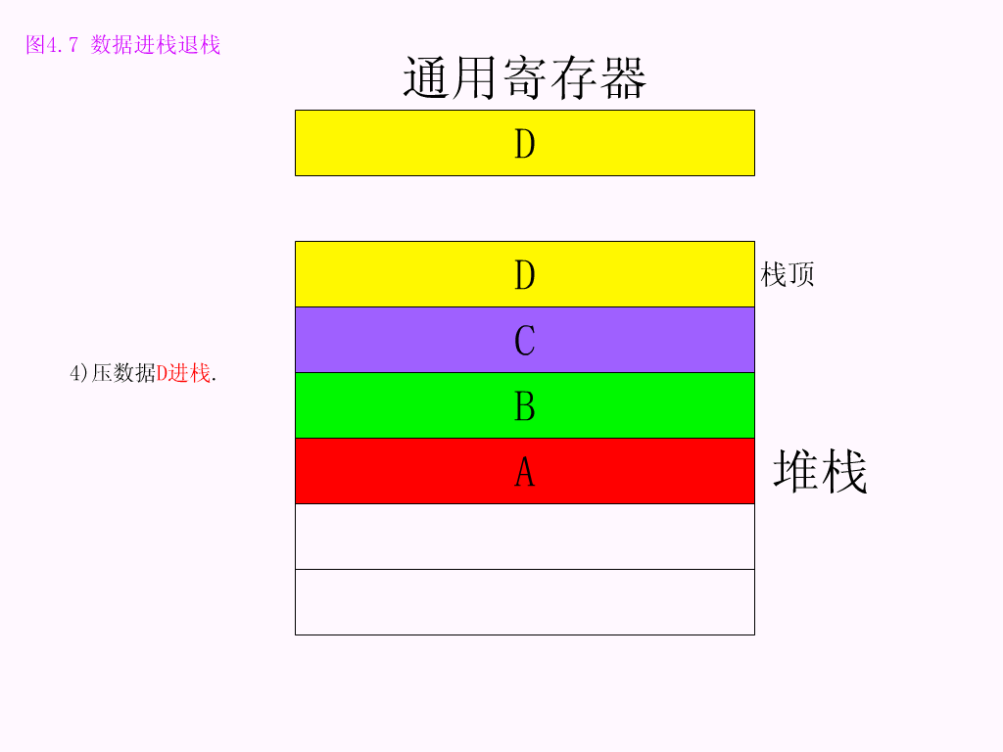
“先进后出”FILO(First In Last Out)。
“后进先出”LIFO(Last In First Out)。

Slide 41
缺点：
（a）容量有限；
（b）读出具有破坏性；
（2）存储器堆栈（软堆栈）
在主存储器中划分出一部分区域来作为堆栈。
优点：
（a）容量可任意；
（b）可同时建立多个堆栈；
（c）可用对存储器寻址的任一指令来对堆栈中数
据寻址。
需设置一个堆栈指示器SP(Stack Pointer)，它是CPU中的一个专用寄存器，指定堆栈的栈顶。

Slide 42
串联堆栈不需要堆栈指示器，栈顶是由硬件确定，操作时栈顶不动，数据串联地在寄存器间移动。
因存储单元中的数据不容易移动，为此实行栈顶移动，数据不动。
数据的压入和读出用“进栈”(PUSH)和“出栈”(POP) 指令。
进栈操作描述：
( A ) —> M_{sp} ， (SP) -1 —>SP
出栈操作描述：
(SP) + 1 —>SP， （M_{sp} ) —> A
注：进栈时先存入数据，后修改堆栈指示器；
出栈时先修改堆栈指示器，后取出数据。

Slide 43
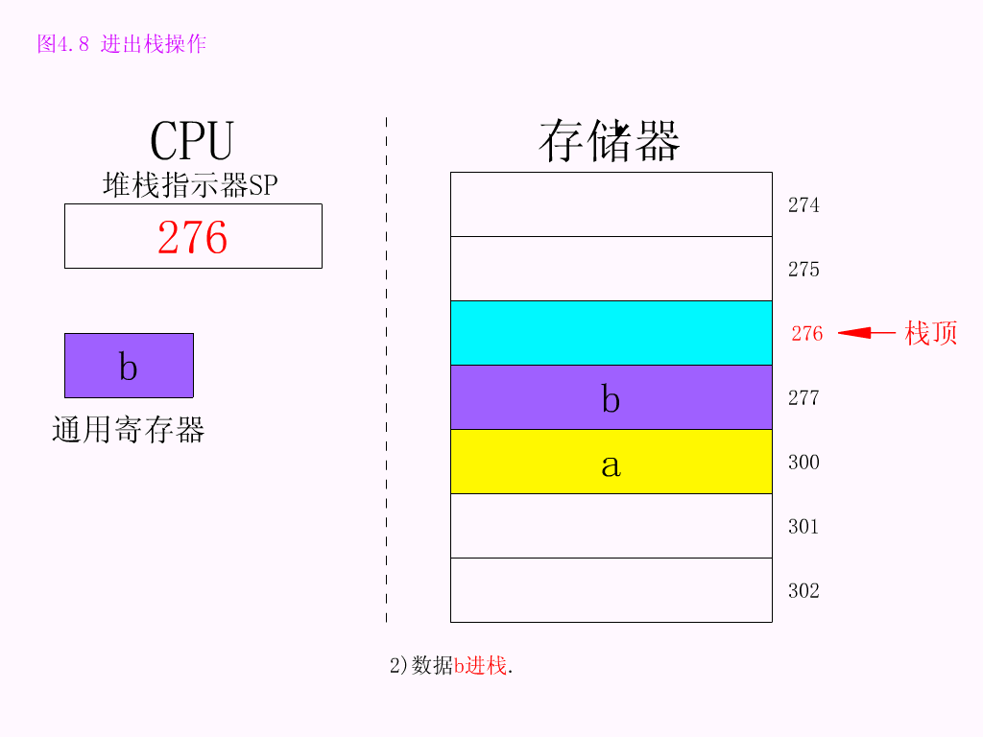

Slide 44
4.5 典型指令
4.5.1 指令的分类
（1）数据传送指令
主要用于主存和寄存器、寄存器和寄存器之间的数据传送。主要有：取数、存数、传送、成组传送、字节交换、清除累加器和堆栈操作指令等。
（2）算术运算指令
主要用于定点或浮点的算术运算、向量运算。主要有：二进制定点加、减、乘、除指令；浮点加、减、乘、除指令，求反、求补、算术移位指令。
Notes:
不是同一系列计算机的指令系统是各不相同的。从指令的操作码功能来考虑，一个较完善的指令系统应该包括：

Slide 45
（3）逻辑运算指令
主要用于无符号数的位操作、代码转换、判断及运算。主要有：逻辑加、乘、异或、移位等。
（4）程序控制指令
转移指令一般分为：条件转移、无条件转移、转子程序、返回主程序、中断返回指令等。
条件转移的条件有进位标志位(C)、结果为零标志(Z) 、负标志(N) 、溢出标志(V) 和奇偶标志(P) 等。
（5）输入输出指令
主要用来启动外围设备，检查测试外围设备的工作状态，并实现外围设备和CPU之间、外围设备与外围设备之间的信息传送。

Slide 46
（6）字符串处理指令
常用在文字编辑中对字符串进行处理。包括：字符串传送、转换、比较、查找、抽取和替换等。
（7）特权指令
是具有特殊权限的指令，只用于操作系统或其他系统软件，一般不直接提供用户使用。
主要用于系统资源的分配和管理：改变系统工作方式，检测用户的访问权限、修改虚拟存储器管理的段表、页表，完成任务的创建和切换。
（8）其他指令
状态寄存器置位、复位、测试、暂停、空操作，以及其它系统控制用的特殊指令。

Slide 47
4.6 指令格式的优化
4.6.1 操作码的优化设计
1.霍夫曼编码（操作码设计）
基本思想（频率相关思想）：当事件发生的概率不均等时，对概率高的事件用较短的位数（或时间）来表示，对概率低的事件用较长的位数（或时间）来表示，导致平均位数（时间）最短。
表示方法：霍夫曼树。

Slide 48
用霍夫曼压缩概念进行编码的步骤：
（1）将要编码的字符按出现频率的次序排列，频率相等的符号可任意排列；
（2）把出现频率最小的两个符号合并，并将其频率相加，按相加后的频率次序重新排序；
（3）继续过程（2），直至只剩下两个频率，此后以相反过程进行编码；
（4）对最后两个频率分别指定代码0和1；
（5）若某一频率由两个频率相加而成，则分别指定这两个频率的下一个代码为0或1；
（6）继续过程（5），直到所有符号均已指定不同代码为止。

Slide 49
例：现设一台模型机，共有7种不同的指令，使用频度如表所示。若用定长操作码表示，则需要3位。
指令
使用频度
操作码的信息源熵：信息源所包含的平均最短信息量.
H=-∑P_{i}log₂P_{i}, 其中P_{i}为第i个信息源的频度
I1
0.40
I2
0.30
I3
0.15
I4
0.05
I5
0.04
操作码表示的平均长度
L= ∑l_{i}*P_{i} l_{i}：第i个操作码的长度
I6
0.03
I7
0.03
H=-∑P_{i}log₂P_{i}=0.40*1.32+0.30*1.74+0.15*2.74+0.05*4.32+0.04
*4.64+0.03*5.06+0.03*5.06=2.17
则信息冗余量K=1-H/操作码的实际平均长度=1-2.17/3=0.28
(即28%)

Slide 50
为减少此信息冗余量，改用霍夫曼树:
1.00
1
0.60
1
0.30
1
0
0.15
0
1
0
0
0.06
0.09
1
0
1
0
0.03
0.03
0.04
0.05
0.15
0.30
0.40
I7 I6 I5 I4 I3 I2 I1
∑P_{i}l_{i}=0.40*1+0.30*2+0.15*3+0.05*5+0.04*5+0.03*5+0.03*5
=2.21(位)
这种编码的信息冗余为K=1-2.17/2.21≈1.8%

Slide 51
例：7种指令使用频率分别为0.4、0.26、0.15、0.06、0.05、0.04、0.04，要求对每种指令进行操作码编码。
1.00
霍夫曼树如下：
1
0
0.60
1
0
0.34
1
0
0.19
1
0
0.08
0.11
1
0
1
0
0.04
0.04
0.05
0.06
0.15
0.26
0.40
(11111)
(11110)
(11101)
(11100)
(110)
(10)
(0)
I7
I6
I5
I4
I3
I2
I1
结果：霍夫曼编码平均码长(∑p_{i}l_{i})最短；
定长编码平均码长最长。
特点：节省空间（时间）；
操作码规整性差，不利于译码硬件设计。

Slide 52
4.6.2 地址码的优化设计
地址码表示和寻址方式采取相应优化措施，程序所需总位数才得以减少。由于操作数地址是随机的，无规律可循，归结为指令格式的优化。
地址码优化时应注意的问题：
（1）操作数地址码长度可在很宽的范围内变化，只要恰当安排就可与变长操作码很好合成定长指令。这样地址码宽度应随不同指令，其宽度可以变化；
（2） 通过改变指令字中的地址数和地址码的长度，以使单地址、双地址甚至三地址都可以在指令中使用；
（3）设法利用空白处存放立即操作数或常数。
（4）丰富多彩的寻址方式。

Slide 53
缩短地址码长度的方法：
1．地址码个数的选择
2．缩短单个地址码长度的方法
（1）用间接寻址方式缩短地址码长度。
（2）用变址寻址方式缩短地址码长度。
（3）用寄存器间址寻址方式缩短地址码长度。

Slide 54
复习
指令系统的发展
复杂指令集计算机、精简指令集计算机
指令和数据的寻址方式
指令的寻址方式：顺序寻址、跳跃寻址
操作数寻址方式：隐含寻址、立即寻址、直接寻址、
间接寻址、寄存器寻址/间址、
基址寻址、变址寻址、块寻址、段寻址
堆栈寻址方式
串联堆栈、存储器堆栈

